Slide 1
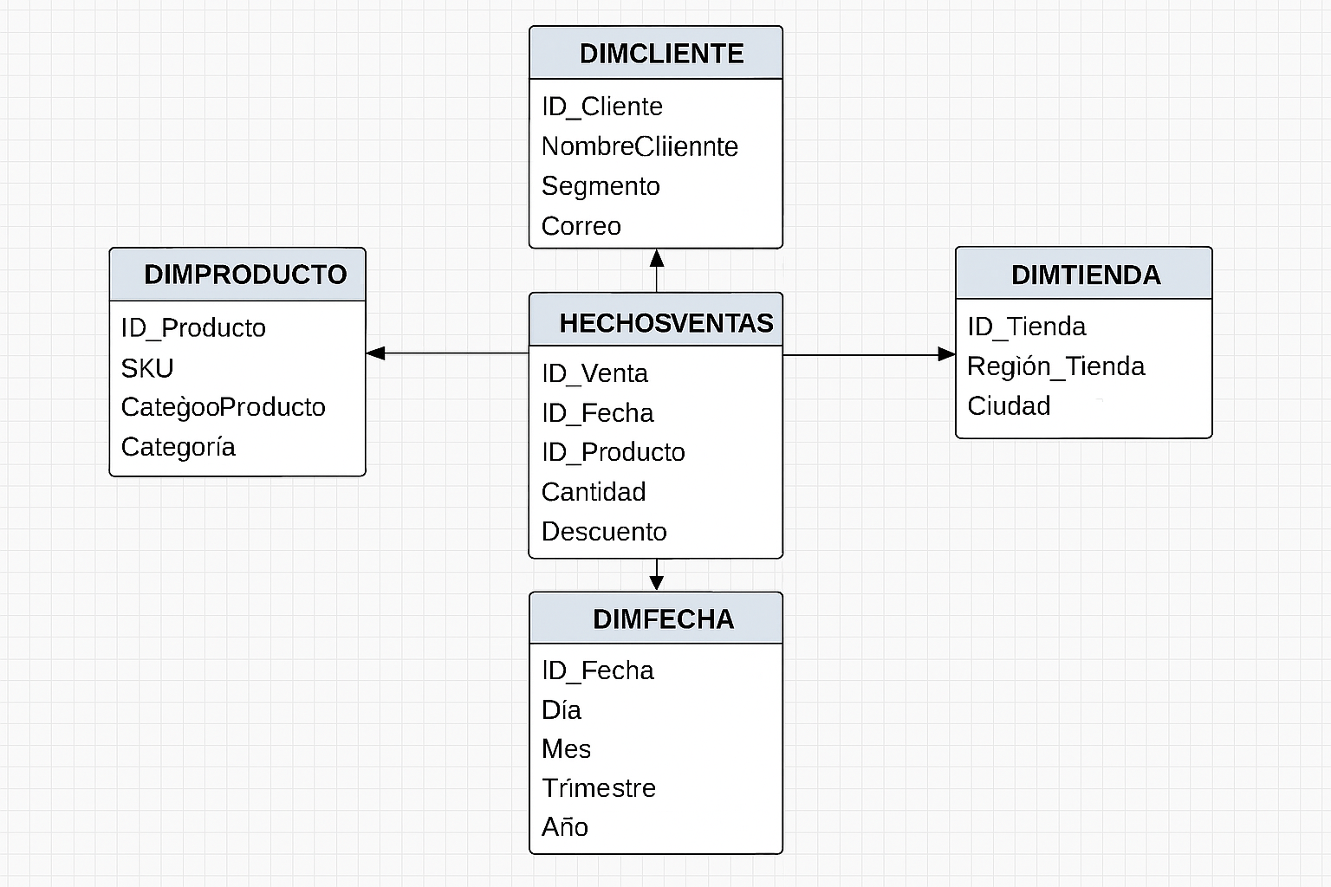

Slide 2
Jerarquías y Agregaciones
Jerarquías
Tiempo: Día → Mes → Trimestre → Año
Producto: SKU → Categoría → Marca
Tienda: Ciudad → Región
Agregaciones útiles
Ventas mensuales por región → Permite analizar el rendimiento geográfico a lo largo del tiempo.
Cantidad vendida por categoría de producto y trimestre → Útil para identificar tendencias de consumo por tipo de producto.

Slide 3
Buenas Prácticas de Diseño
Esquema Estrella vs. Copo de Nieve
El esquema estrella es más simple y rápido para consultas analíticas, ya que evita joins complejos.
El copo de nieve normaliza las dimensiones, lo que puede ahorrar espacio pero complica el modelado y reduce el rendimiento.
Normalización vs. Desnormalización
Desnormalizar dimensiones (como incluir categoría y marca en DimProducto) mejora el rendimiento de consultas y simplifica el modelo.
Normalizar puede ser útil si hay muchas redundancias, pero se recomienda solo si el volumen lo justifica.
Impacto en el rendimiento
Menos joins = consultas más rápidas.
Dimensiones desnormalizadas = mejor experiencia en herramientas como Power BI.

Slide 4
Casos de Uso: Consultas Típicas
Total de ventas por categoría de producto y mes
Ranking de clientes por monto de compra
Comparativo de ventas por tienda en distintos años
SELECT dp.Categoría, df.Mes, SUM(hv.MontoVenta)
FROM HechosVentas hv
JOIN DimProducto dp ON hv.ID_Producto = dp.ID_Producto
JOIN DimFecha df ON hv.ID_Fecha = df.ID_Fecha
GROUP BY dp.Categoría, df.Mes
SELECT dc.NombreCliente, SUM(hv.MontoVenta) AS TotalCompras
FROM HechosVentas hv
JOIN DimCliente dc ON hv.ID_Cliente = dc.ID_Cliente
GROUP BY dc.NombreCliente
ORDER BY TotalCompras DESC
SELECT dt.NombreTienda, df.Año, SUM(hv.MontoVenta)
FROM HechosVentas hv
JOIN DimTienda dt ON hv.ID_Tienda = dt.ID_Tienda
JOIN DimFecha df ON hv.ID_Fecha = df.ID_Fecha
GROUP BY dt.NombreTienda, df.Año

